Slide 1
網程期末專案說明文件
組員:賴柏宇(01157004)覃昌景(01157028)

Slide 2
創作動機
一開始討論的時候，我們就發現我們的共同興趣是健身，討論過後發現現在大部分的健身app都是手機版，雖然功能完善，但比較少有針對特定目標(例如:健身、減脂)而設計，所以我們決定來做一個增肌為主要目標的電腦版網頁。

Slide 3
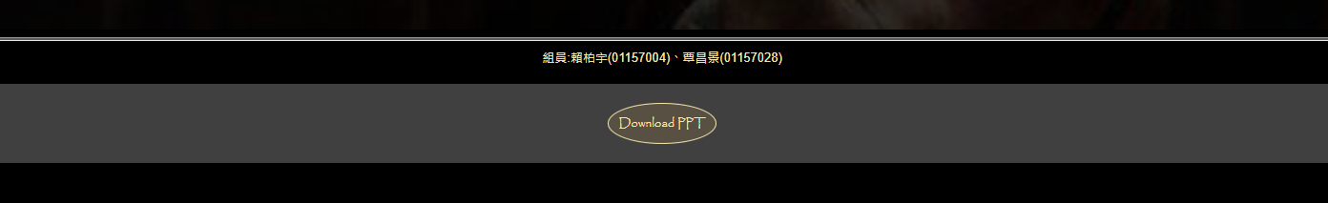
網站架構
我們將整個網站分成了五個頁面分別是:Home、Calculator、Equipment、Tutorial、Demonstration
在每個網站的上方都有一欄按鈕可以供使用者切換頁面
下方都會有一欄PPT說明文件內容下載區

Slide 4
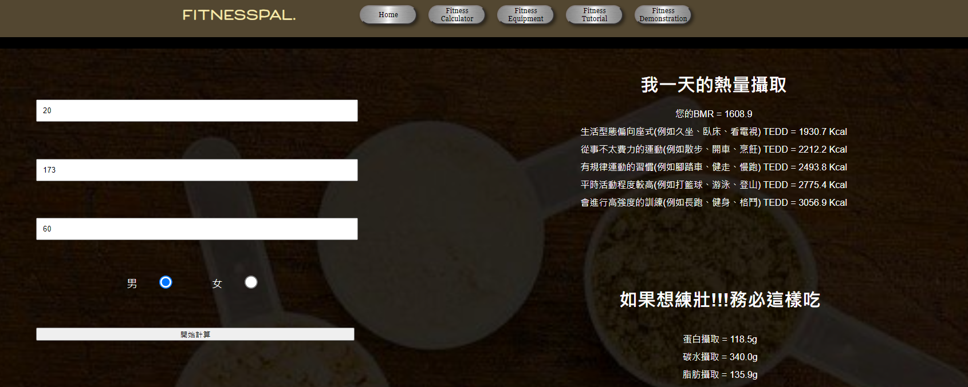
網站架構
calculator的頁面可以讓使用者輸入自己的身高體重年齡，並得出增肌所需的攝入量以及基礎代謝等資訊

Slide 5
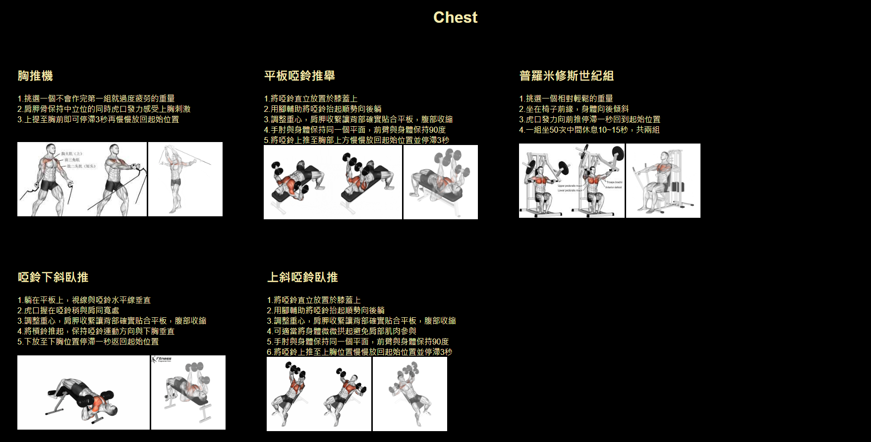
網站架構
Tutorial頁面可以讓使用者查找不同部位的訓練說明

Slide 6
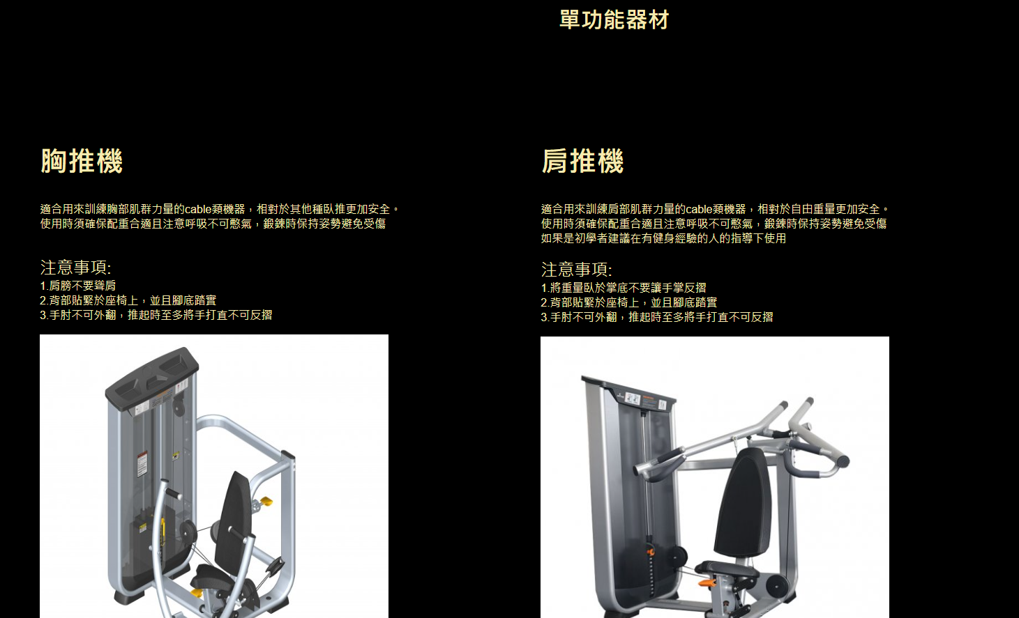
網站架構
Equipment頁面可以讓使用者查閱學校健身器材的使用方式，以及其他健身器材

Slide 7
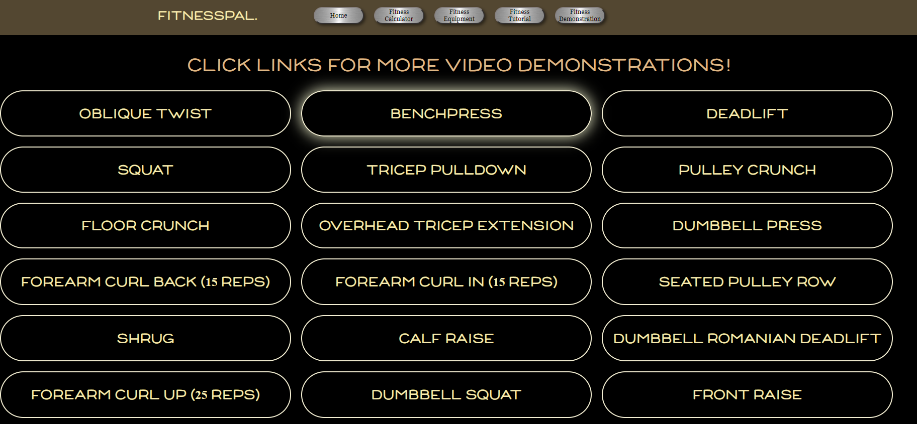
網站架構
Demonstration頁面可以讓使用者點及外部連結觀看其他訓練說明影片

Slide 8
使用的Web技術
HTML5, CSS, JavaScript(熱量計算機頁面)、DOM(計算機頁面結果輸出動畫)、Event、fetch(我們找了網上的json檔案做了修改並運用在demonstration頁面)

Slide 9
網站特色與優點
我們是針對增肌需求的使用者設計的網站
內容包含許多健身訓練示範以及器材介紹
demonstration頁面有許多外部連結可以供使用者參考
我們的健身器材介紹頁面是針對海大健身房設計(器材介紹包含學校內健身房的器材)

Slide 10
實際的分工
賴柏宇(01157004)
健身部位內容:胸、手臂/main page網站架構/json檔案fetch(demonstration頁面)/footer的ppt下載區/html頁面互相連接/健身器材內容CSS/demonstration CSS/button CSS/PPT 說明文件
覃昌景(01157028)
健身部位內容:背、腿/計算機JavaScript/各網頁底圖/計算機頁面輸出動畫(DOM)/健身器材內容CSS/Home CSS/calculator CSS/健身器材內容/健身器材內容頁面排版/主頁面(Home)內容

